Slide 1
ROS教學
計算圖源命名、命名空間與remap

Slide 2
目標
理解計算圖源名、命名空間和remap
同時控制多個節點(烏龜)
使用變更名稱的方式(之前已提過)
使用匿名名稱的方式
分別控制多個節點(烏龜)
使用命名空間
使用remap topic的方式

Slide 3
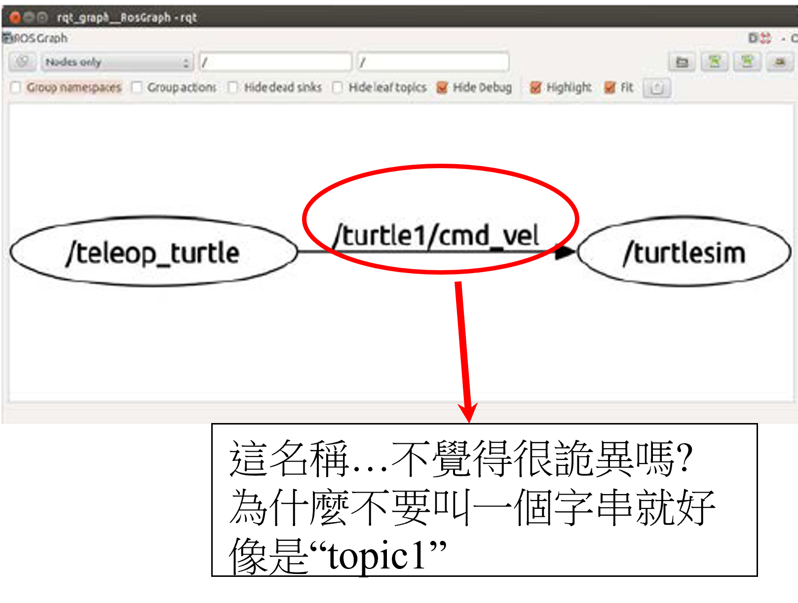
計算圖源命名與命名空間
什麼是計算圖源命名
就是ros的命名法則
包含命名空間,基本名稱…
的命名規範
為什麼要有計算圖源命名?
為了讓ros開發可以更靈活
就像資料夾
可以讓檔案存放更有條理

Slide 4
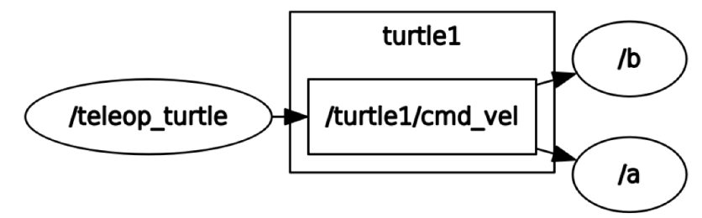
命名空間的用處(1/5)
控制多個相同的節點(1/3)
如何同時控制兩隻烏龜做一樣的動作?
連續下兩次 $ rosrun turtlesim turtlesim_node ?
結果:
下第一次正常執行
下第二次，第二隻烏龜出來的瞬間第一隻就被殺掉了
結果還是只有一隻烏龜
同一個node，名稱必須不一樣
(如果一樣，新的node出來的瞬間，就得就會被殺掉)
若想開啟多個相同的node，必須變更node名稱
$ rosrun turtlesim turtlesim_node __name:=a
$ rosrun turtlesim turtlesim_node __name:=b

Slide 5

命名空間的用處(2/5)
控制多個相同的節點(2/3)
那如果我想要分開控制多個相同的節點?
發現無法再使用變更名稱的方式…
Why?
打開rqt_graph，發現好像不管怎樣都沒辦法分開控制
解法:使用ros的命名空間(namespace,ns)

Slide 6
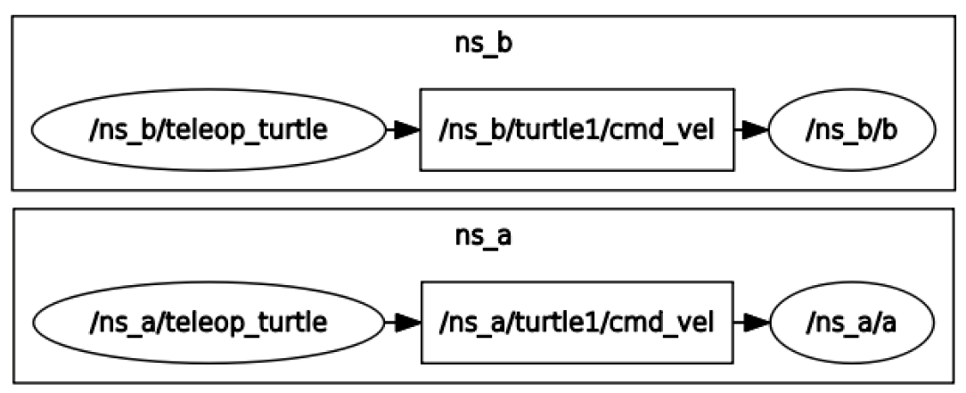
命名空間的用處(3/5)
控制多個相同的節點(3/3)
使用命名空間來分開控制多個節點
$ roscore
$ rosrun turtlesim turtlesim_node __name:=a __ns:=ns_a
$ rosrun turtlesim turtlesim_node __name:=b __ns:=ns_b
$ rosrun turtlesim turtle_teleop_key __ns:=ns_a
$ rosrun turtlesim turtle_teleop_key __ns:=ns_b

Slide 7
命名空間的用處(4/5)
什麼是ros的命名空間?
一個可以把node進行分組的東西(跟資料夾與檔案差不多)
讓命名空間A的node只會對同樣來自命名空間A的東西產生影響
下圖的/turtle1即是一個命名空間 (/ns_a也是)
那/ns_a/turtle1/cmd_vel有什麼涵義嗎?
計算圖源命名

Slide 8
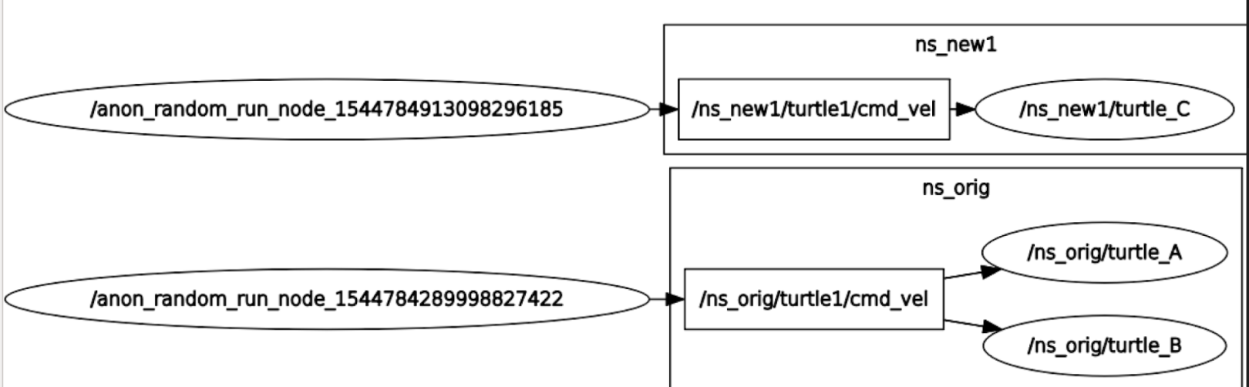
命名空間的用處(5/5)
所以，如果沒有計算圖源名，就不會有命名空間
那要實現下圖架構來同時或分開控制多個相同節點就會變得很麻煩
而且不易管控架構
例如，寫好一個控制烏龜的node
只想用這個node，在相同工作空間下控制3的烏龜
其中2個要同時做一樣的動作，另一個要分開控制
如下圖架構

Slide 9
命名空間的種類
全域名稱
相對名稱
匿名名稱
私有名稱(之後再說)

Slide 10
命名空間的種類-全域名稱
全域名稱
開頭有 / 的就是全域名稱
Ex:
/teleop_turtle
/turtlesim
/turtle1/cmd_vel
/turtle1/pose
每個斜槓代表一層命名空間
以turtle1/cmd_vel為例
/turtle1是一個命名空間(資料夾)
/cmd_vel則是一個基本名稱(檔案)

Slide 11
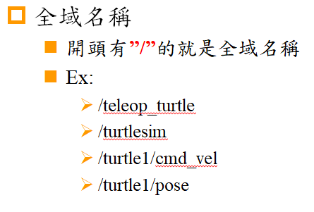
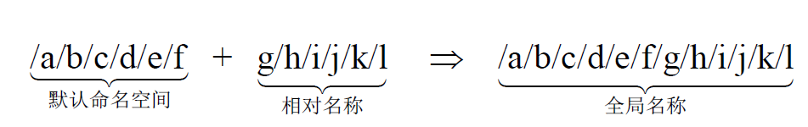
命名空間的種類-相對名稱(1/3)
相對名稱
開頭沒有 / 的就是相對名稱
Ex:
teleop_turtle
turtlesim
cmd_vel
pose
為什麼要有相對名稱
當全域名稱有很多層的時候，讓你可以設定默認的命名空間
少打一點字(只打相對名稱就好)
比較

Slide 12
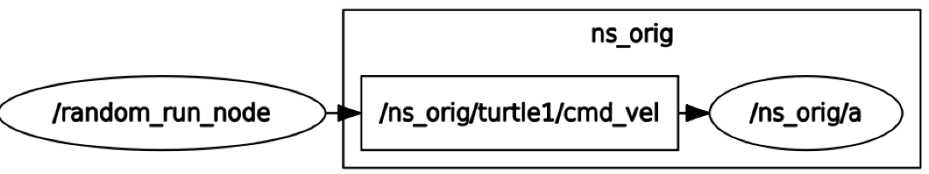
命名空間的種類-相對名稱(2/3)
要怎麼改/設定默認的命名空間
In terminal:
在尾端加入 __ns:=<新的命名空間>
$ rosrun turtlesim turtle_teleop_key __ns:=ns_b
In code:(請在一個新的package下新增一個有默認ns的node試試看)
ros::NodeHandle nh(“新的命名空間”)
Ex:ros::NodeHandle nh(“/ns_orig”)
這讓節點所有topic前面都有/ns_orig

Slide 13
命名空間的種類-相對名稱(3/3)
QA:下圖中
1.為何/random_run_node沒有被放在ns_orig中
2./ns_orig/turtle1/cmd_vel和/ns_orig/a之中的/ns_orig分別是怎麼出來的
如何讓/ns_orig只包含/ns_orig/turtle1/cmd_vel
如何讓/ns_orig只包含/a
如何讓/ns_orig包含下圖中全部共2個節點1個topic
(這裡總共有幾項烏龜是不會動的?為甚麼?)

Slide 14
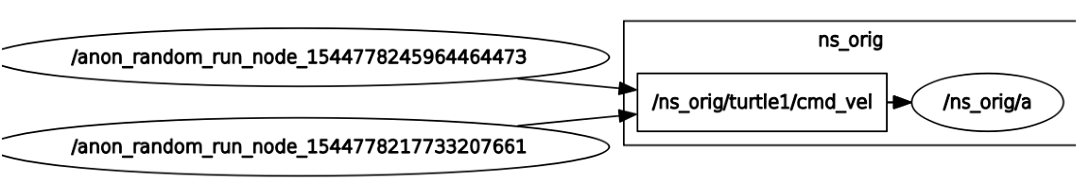
命名空間的種類-匿名名稱
匿名名稱
ROS提供一種將node匿名的功能
匿名不是指沒有名字
而是可在啟動node時，讓系統分一個唯一的命名名稱給該node
讓node可以自動遵守名字唯一的規則
所以使用匿名名稱的node，就算不加上__name:=<new name>
也可以同時存在多個，因為匿名名稱會讓每個節點每個節點的名稱都不同
How to do? (請在一個新的package下新增一個匿名的node試試看)
在ros::init()輸入參數中加入以下的第四個參數即可(使用rosrun試試吧)
ros::init(argc, argv, base_name, ros::init_options::AnonymousName);

Slide 15
重映射(remap)
前面提到的變更節點名稱、變更匿名空間
所適用的符號 := 就是一種remap
既然節點和命名空間都可以被remap
Topic當然也可以

Slide 16
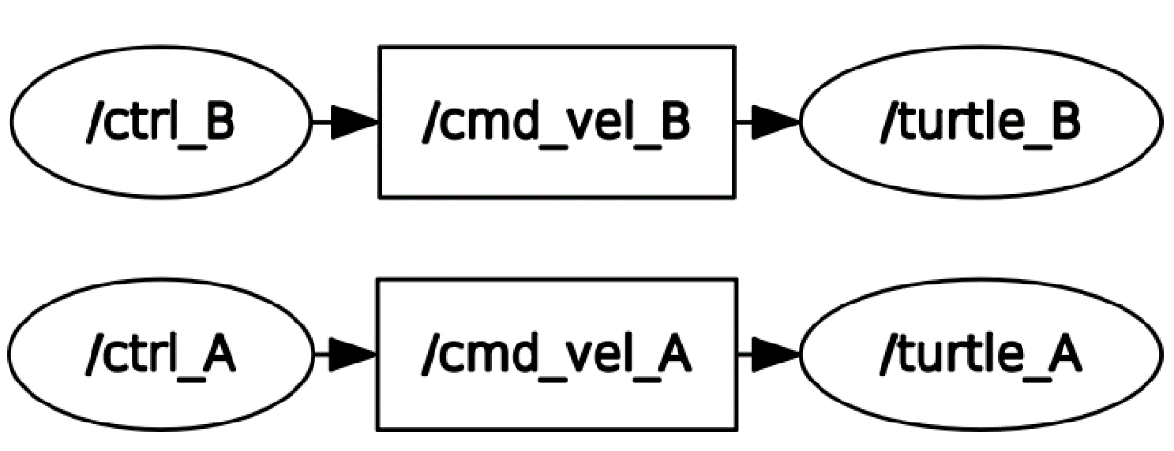
重映射(remap)
使用remap來重新命名topic達到分別控制兩個節點
$ roscore
$ rosrun turtlesim turtlesim_node __name:=turtle_A turtle1/cmd_vel:=cmd_vel_A
$ rosrun turtlesim turtlesim_node __name:= turtle_B turtle1/cmd_vel:=cmd_vel_B
$ rosrun turtlesim turtle_teleop_key __name:=ctrl_A turtle1/cmd_vel:=cmd_vel_A
$ rosrun turtlesim turtle_teleop_key __name:=ctrl_B turtle1/cmd_vel:=cmd_vel_B

Slide 17
homework
讓/ns_orig只包含/ns_orig/turtle1/cmd_vel
讓/ns_orig只包含/a
讓/ns_orig包含下圖中所有節點與topic

Slide 18

homework
創建一個新的package和node 實現下圖架構
1.
2.

Slide 19
作業繳交
信箱：611470153@o365.tku.edu.tw
主旨：學號_姓名_組別(手臂or輪型)
內容：rqt圖片
期限：11/22前

Slide 20



謝 謝 指 教

